Slide 1


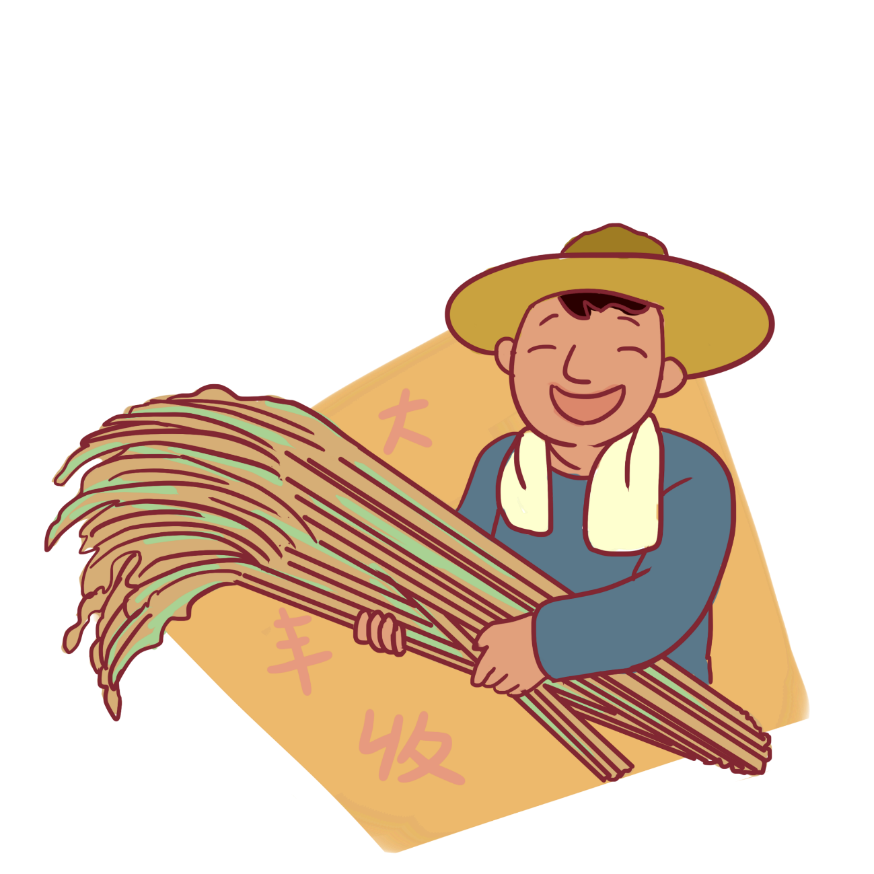


Slide 2



Slide 3

1. Tìm hiểu những việc nên làm để tiêu dùng tiết kiệm, bảo vệ môi trường và lí do phải làm những việc đó

Slide 4

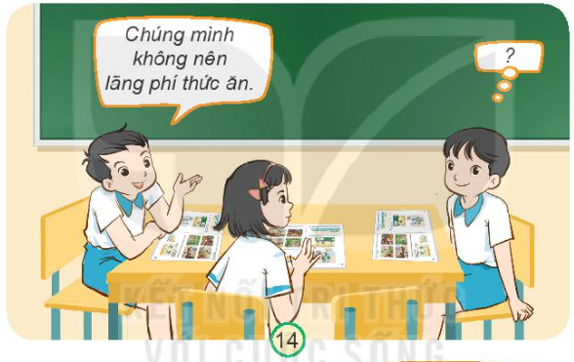
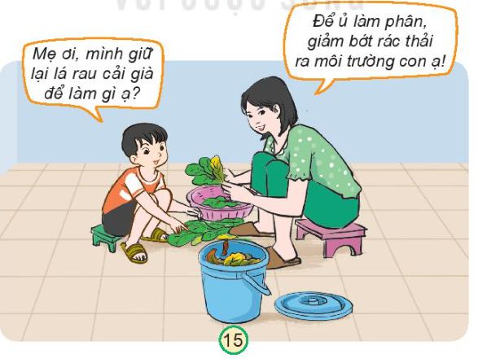

Nêu những việc nên làm để tiêu dùng tiết kiệm, bảo vệ môi trường. Vì sao chúng ta nên làm như vậy?
Thảo luận nhóm 4

Slide 5










Notes:
Thiết kế: Hương Thảo: tranthao121004@gmail.com

Slide 6


Việc nên làm bảo vệ môi trường trong sản xuất nông nghiệp
Không dùng thuốc BVTV, thuốc trừ sâu, thuốc diệt cỏ hóa học;
Hạn chế sử dụng phân bón hóa học;
Nên sử dụng phân bón hữu cơ, phân vi sinh ;
Không xả nước thải, phân từ vật nuôi ra môi trường, ra nguồn nước, ...

Slide 7
Việc nên làm để tiêu dùng tiết kiệm
Sử dụng các sản phẩm nông nghiệp tiết kiệm: Không mua, nấu quá nhiều thức ăn;
Sử dụng các bộ phận của thực vật để làm thức ăn cho vật nuôi hoặc làm phân bón;
Tiết kiệm nguồn nước trong tưới tiêu;...

Slide 8


Slide 9
2. Xử lí tình huống liên quan đến tiêu dùng tiết kiệm, bảo vệ môi trường

Slide 10
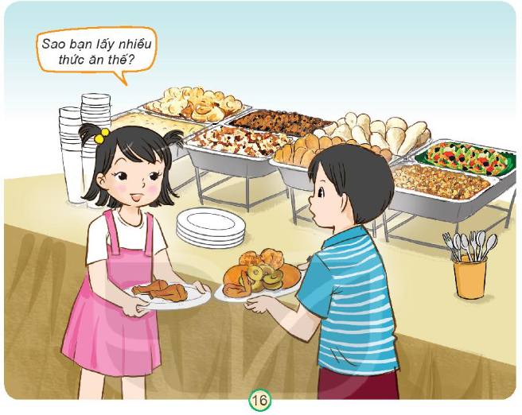

Em sẽ làm gì khi gặp tình huống sau? Vì sao?
Thảo luận cặp đôi
Notes:
Thiết kế: Hương Thảo: tranthao121004@gmail.com

Slide 11

Sử dụng hợp lý các sản phẩm từ hoạt động sản xuất nông nghiệp giúp chúng ta tiết kiệm tiền, bảo vệ môi trường sống.

Slide 12
Nông nghiệp sạch là sản xuất nông nghiệp tránh hoặc giảm thiểu sử dụng thuốc trừ sâu và phân bón hóa học. Sản xuất nông nghiệp sạch đáp ứng được nhu cầu lương thực, thực phẩm góp phần bảo vệ môi trường và sức khỏe cộng đồng.
Em có biết

Slide 13


Slide 14
3. Giới thiệu một số sản phẩm nông nghiệp của địa phương

Slide 15
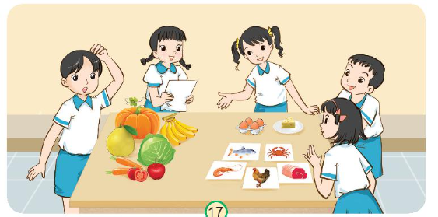
Các sản phẩm nông nghiệp được trưng bày là những sản phẩm gì?
Các sản phẩm đó có lợi ích gì?
Hoạt động sản xuất nông nghiệp nào tạo ra sản phẩm đó?
Giới thiệu một số sản phẩm nông nghiệp đặc trưng của địa phương

Slide 16

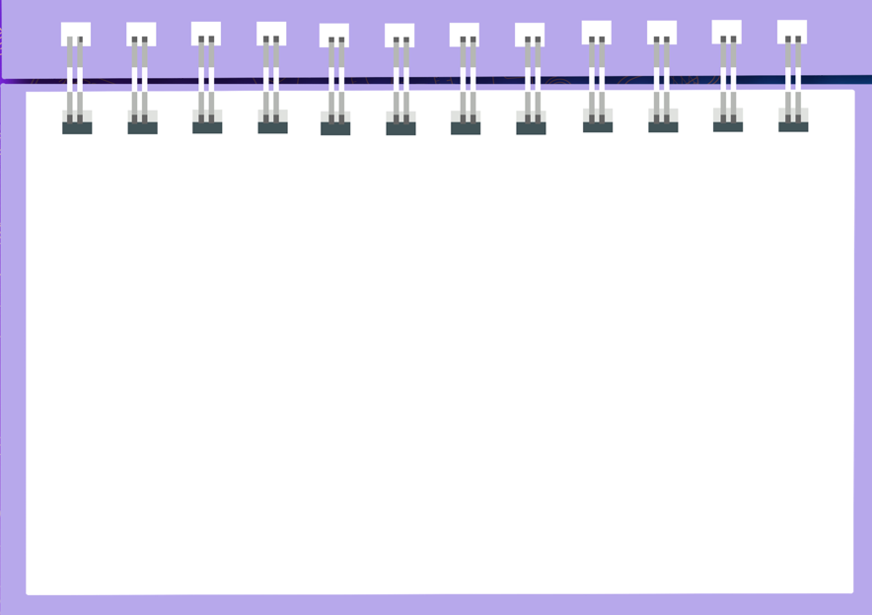
Chuẩn bị để thực hiện dự án
Mục tiêu: Xây dựng được một bài giới thiệu về địa phương em
Cách tiến hành:
Thảo luận và lập kế hoạch theo nhóm
Lựa chọn một chủ đề để giới thiệu, ví dụ: Sản xuất nông nghiệp….
Lựa chọn một hình thức để giới thiệu: tranh vẽ, bộ sưu tập ảnh, sơ đồ…
Thực hiện dự án.
Notes:
Thiết kế: Hương Thảo: tranthao121004@gmail.com

Slide 17

Giới thiệu về sản phẩm gốm sứ Bát Tràng:
Các sản phẩm phẩm Gốm Bát Tràng tại làng nghề lâu đời này hiện nay được rất nhiều người yêu thích. Không chỉ được biết đến là sản phẩm có chất lượng tốt kiểu dáng đẹp mà còn phong phú về chủng loại. Gốm Bát Tràng có thương hiệu nổi tiếng trong nước lẫn nước ngoài. Hiện nay còn được xuất khẩu ra rất nhiều nước trên thế giới với một số thị trường khó tính như: Nhật Bản, Châu Âu, Mỹ…. Các sản phẩm được làm thủ công tinh tế bằng đôi tay của người làm gốm đã tạo nên giá trị cho sản phẩm.

Slide 18


Notes:
Thiết kế: Hương Thảo: tranthao121004@gmail.com

